Slide 1

DESCUBRIENDO LOS 10 FACTORES CLAVES PARA MEJORAR LA CONFIABILIDAD DE SUS RODAMIENTOS
ALEJANDRO PÉREZ/IME/MLA/MLT/AV
Director General MTF

Slide 2
Es más fácil actuar a tu manera hacia una nueva forma de pensar, que pensar a tu manera hacia una nueva forma de actuar

Slide 3
Implementación para la confiabilidad de su maquinaria a través del rodamiento

Slide 4
10 FACTORES CLAVES PARA MEJORAR LA CONFIABILIDAD DE SUS RODAMIENTOS

Slide 5

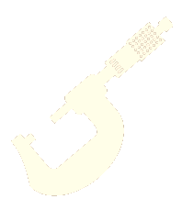
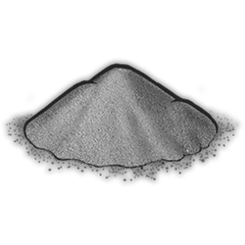







1.- Almacenamiento
Se estima entre un 20%-30% del total del inventario de rodamientos por costos de almacenamiento.
Libre de polvo y vibraciones
01
Primero que entra, primero que sale (FiFo)
02
Temperatura de almacenaje 20°C-25°C
03
Acomodados horizontalmente
04
Una vez al año inspeccionar una pieza de los rodamientos que tengan más de 5 años almacenados.
05

Slide 6

2.- Exclusión de contaminantes
Notes:
Un grano de sal mide 40 micrones, debajo de eso estamos ciegos, la partícula que destruye el rodamiento mide 5 micrones.
La contaminación puede venir desde el lubricante nuevo, al momento de almacenarlo, al momento de trasvasarlo

Slide 7
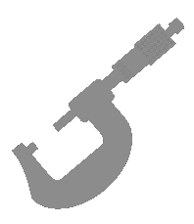
3.- Ajuste de ejes y alojamientos

Slide 8

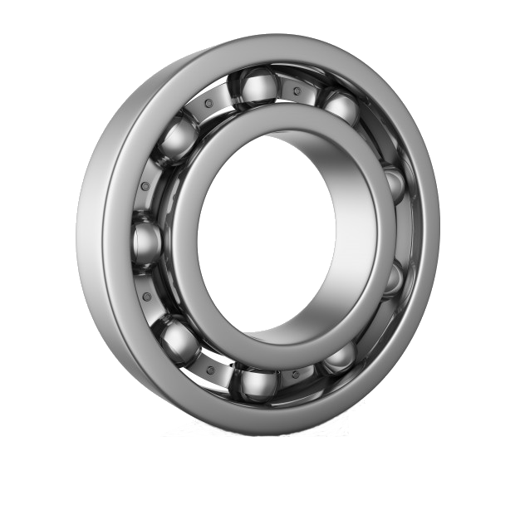
4.- Montaje de rodamientos
En frío
Agujero cilíndrico
En caliente
Pequeño → d ≤ 80mm
Mediano → 80mm < d <200mm
Grande → d ≥ 200mm
En caliente
Ángulo de
apriete
Agujero
cónico
Calado axial
Hidráulico
Reducción
de juego
Sensores

Slide 9
5.- Lubricación
Hoy- Lo normal
Deseado- Lo normal
Sin control de contaminación
Órdenes de trabajo optimizadas.
Planes de control y remoción de contaminantes
Integración de tecnología
Sin buenas prácticas de almacenaje
Limpio, seco y fresco en almacenaje
Cambio cultural
Se aplica el lubricante a discresión
Aplicación de lubricantes con precisión & tech.
El análisis de aceite causa confusión
El análisis de lubricante ayuda a tomar decisiones
Entrenamiento
No existe o pobre desempeño del área de lubricación
Procedimientos e inspecciones
Rutas, cartas, mapeo de lubricación, utilización del personal

Slide 10
“Si no fuera por la gente… siempre enredándose con la maquinaria. Si no fuera por ellos, el mundo sería un paraíso para los ingenieros”. Kurt Vonneguts

Slide 11

6.- Alineación
La desalineación de maquinaria es responsable de un 20 a un 30% de los paros en maquinaria rotativa.
Notes:
Lo Usual hoy- Revisar alineación con una charrasca entre coples, alineación con reglas, sin revisar pie cojo, sin control de bases, sin diseño para el mantenimiento, sin entrenamiento.
Lo Usual deseado- Alineación de precisión, utilización de tecnología láser, diseñado para el mantenimiento, bases y fundaciones reparadas, entrenamiento para el personal.

Slide 12
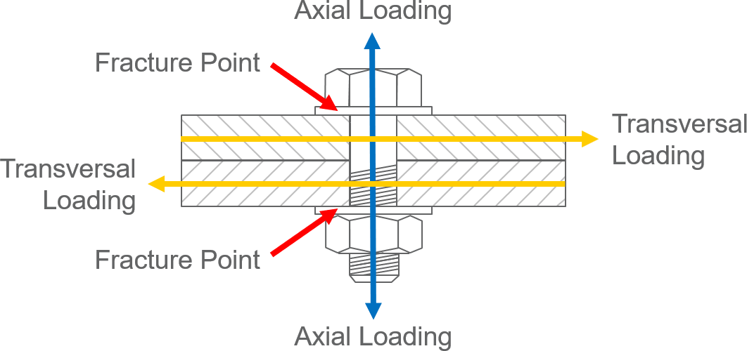

7.- Fijación y tensión de maquinaria
Carga axial
Punto de fractura
Carga Transversal
Carga Transversal
Punto de fractura
Carga axial

Slide 13

8.- Monitoreo de condiciones

Slide 14

9.- ISO 15243 (Análisis de fallas)
Lubricante incorrecto
5.1.2 Sub-superficial
5.1 Fatiga
Ingreso de contaminantes
5.1.3 Iniciada en la superficie
5.2.2 Abrasivo
Escasez de lubricante
5.2 Desgaste
5.2.3 Adhesivo
Exceso de lubricante
5.3.2 Humedad
5.3.3.2 Corrosión por rozamiento
5.3 Corrosión
5.3.3 Fricción
5.3.3.3 Falso Brinell
5.4.2 Corriente excesiva
Falta de ajuste en eje y alojamiento, almac. y transp.
5.4 Erosión eléctrica
5.4.3 Fuga de corriente
5.5.2 Sobrecarga
Corrosión y herrumbre
5.5. Deformación plástica
5.5.3 Indentación
Arco eléctrico
5.6.2 Fractura forzada
VFD, aislamiento
5.6 Fractura
5.6.3 Fractura por fatiga
Montaje
5.6.4 Agrietamiento térmico

Slide 15

10.- Entrenamiento
Mejora de habilidades (Upskilling)
Nuevas habilidades (Reskilling)
Aprender nuevas habilidades para desempeñarse mejor en su posición actual.
Adquirir las habilidades necesarias para desempeñar un nuevo trabajo.
46%
53%
De los trabajadores opinan que deberan de aprender nuevas habilidades para hacer su trabajo.
Volvería a capacitarme para un trabajo diferente si tuviera la oportunidad.

Slide 16
El rodamiento es una pieza de precisión y debe de tratarse cómo tal.

Slide 17
Alejandro Pérez
A|perez@mtfrodamientos.com
(+52) 22 21 88 24 09

